Slide 1

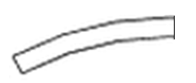
Free Body Diagram
Critical Section
d
c
c
r_{o}
r_{i}
F
Cross section
M
F
F

Slide 2
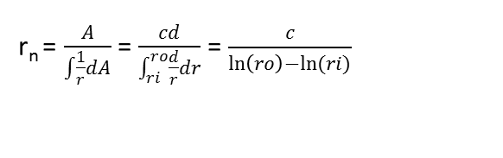
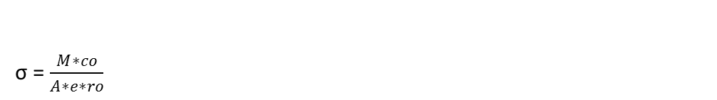
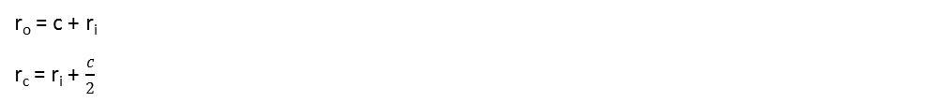

Bending Moment Formulation
σ = $\frac{M∗co}{A∗e∗ro}$
r_{o} = c + r_{i}
r_{c} = r_{i} + $\frac{c}{2}$
M = F*(r_{i} + $\frac{c}{2}$ )
c_{o} = r_{o} – r_{i}
c_{i} = r_{n} - r_{i}
e = r_{c} – r_{n}
A = d*c
r_{n} = $\frac{A}{\int{\frac{1}{r}dA}}$ = $\frac{cd}{\int_{ri}^{ro}{\frac{d}{r}dr}}$ = $\frac{c}{\ln\left(ro\right)−ln(ri)}$
Failure strength(S_{f} ) = 7 Gpa ( Peterson,1982)
Safety factor = 1
σ = S_{f}

Slide 3
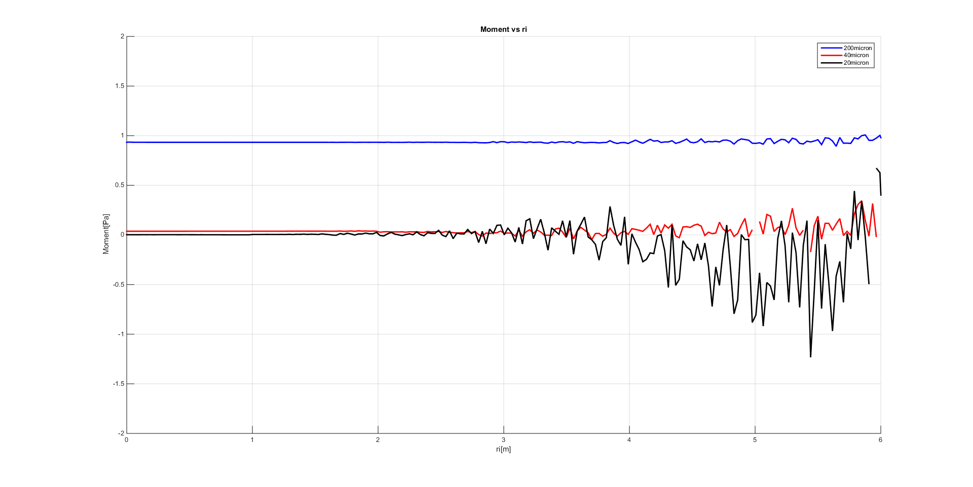

Slide 4
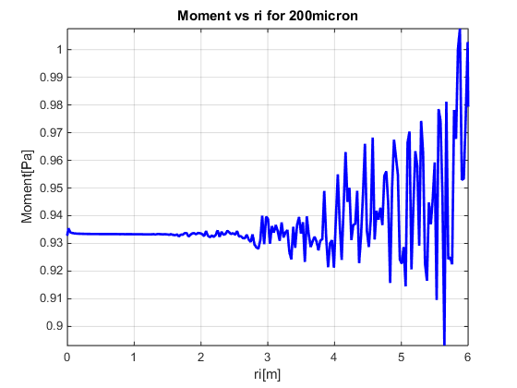
200 micron

Slide 5
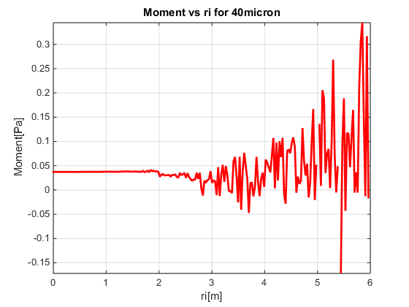
40 micron

Slide 6
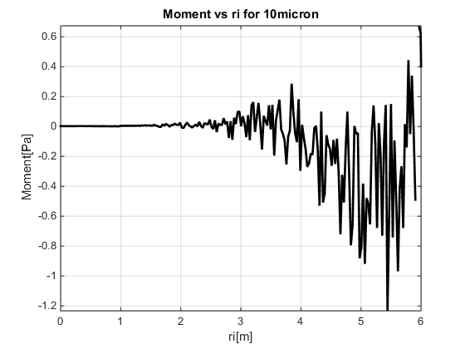
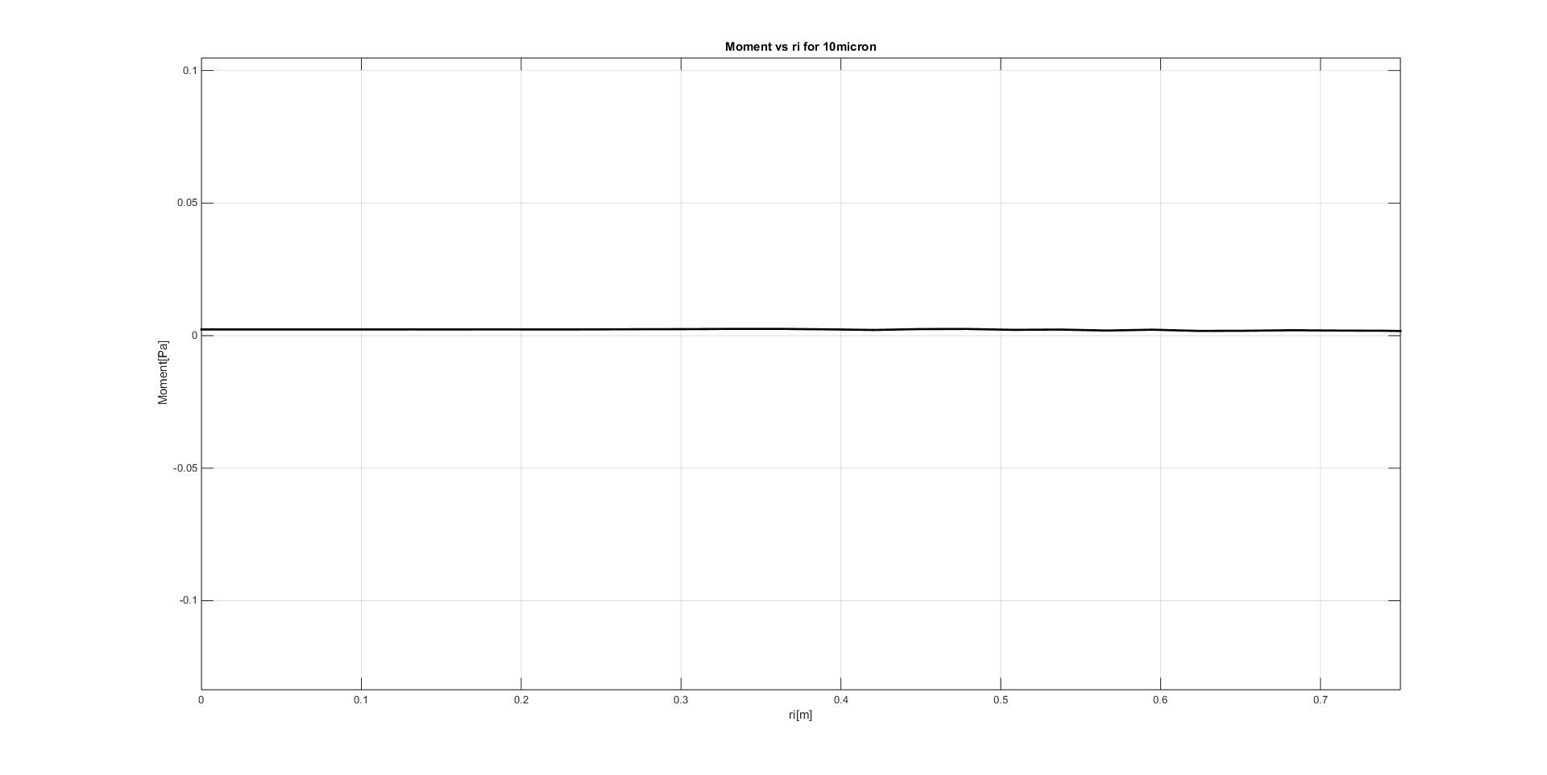
10 micron
0-2 metre arasında Moment 0 Pa gibi görünüyor ama sağdaki yakınlaştırılmış halinden bakınca sıfıra çok yakın bir değer olduğu gözüküyor.

